Slide 1



全国实盘课系列———
涨停复盘
经传投研
陈定柱
课程日期
执业编号
投资顾问
A1120621060007
基金从业
A20250623005303

Slide 2
顶级游资

Slide 3
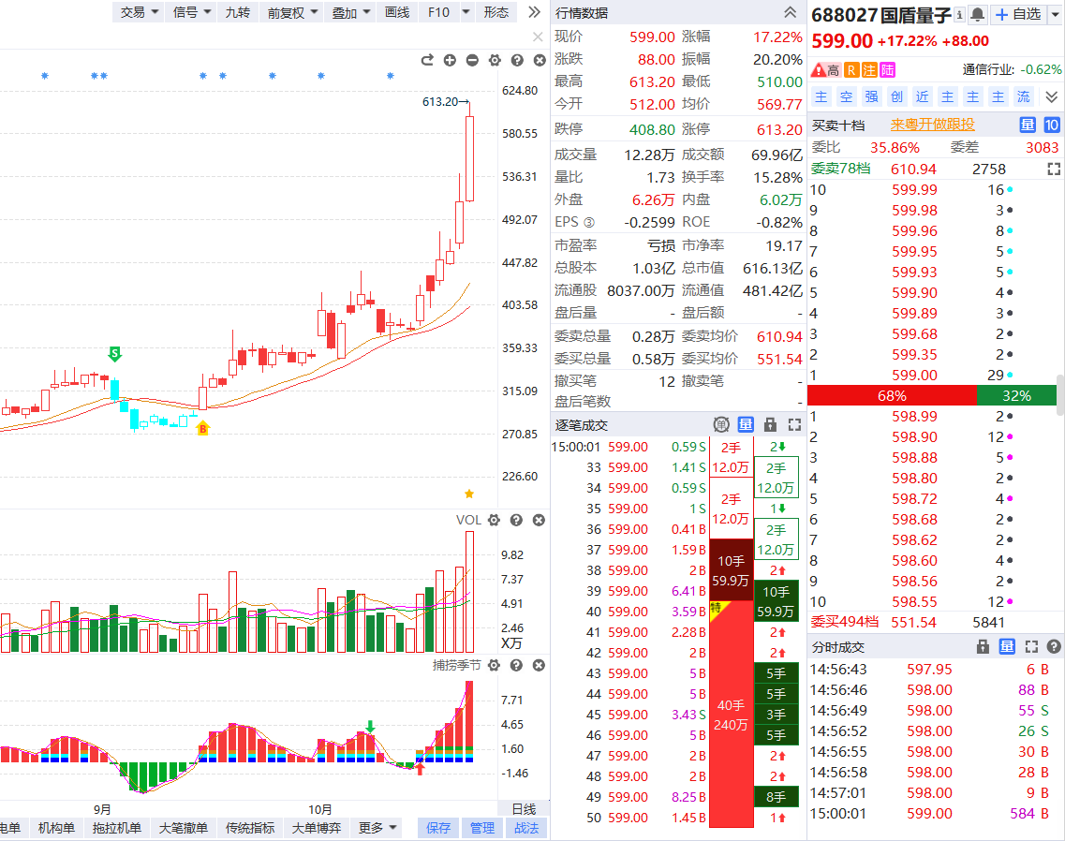
章盟主
国盾量子

Slide 4
一线游资

Slide 5
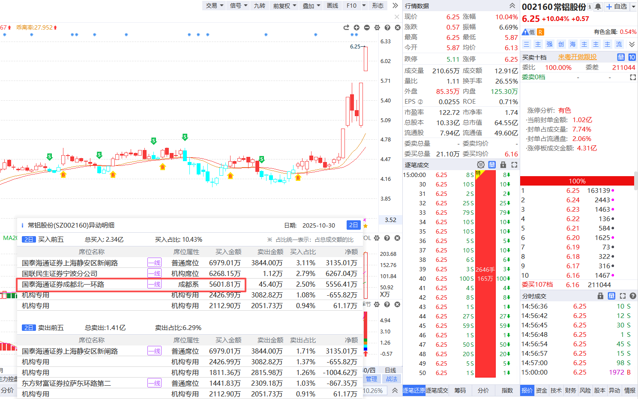
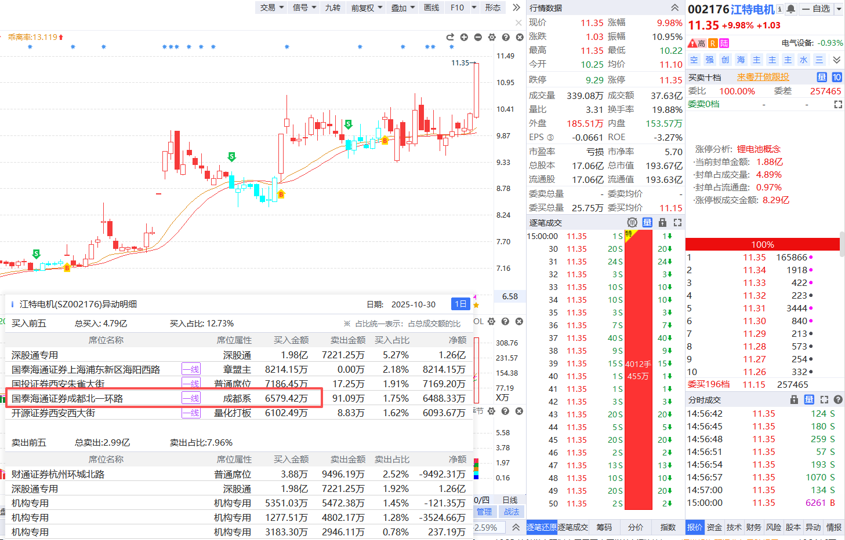
成都系
常铝股份
江特电机

Slide 6
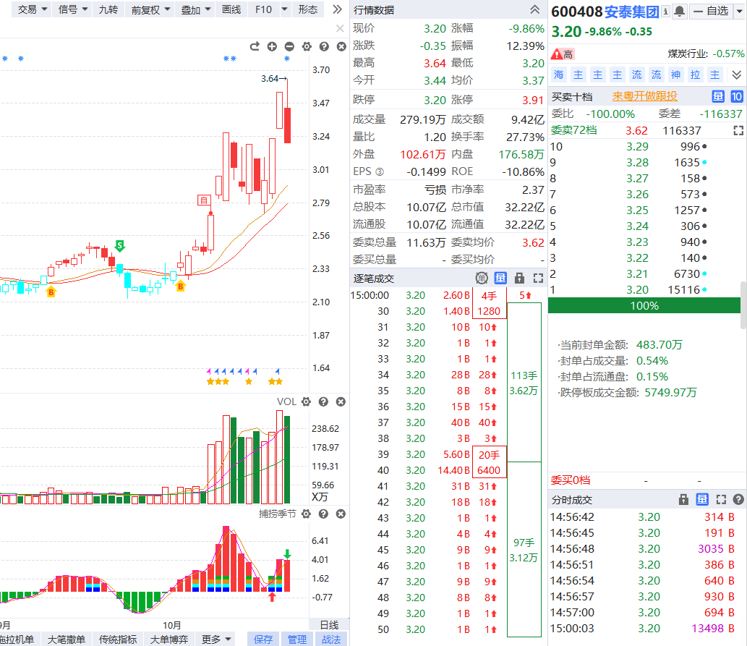
成都系
安泰集团

Slide 7
成都系 湖里大道
鹏辉能源

Slide 8
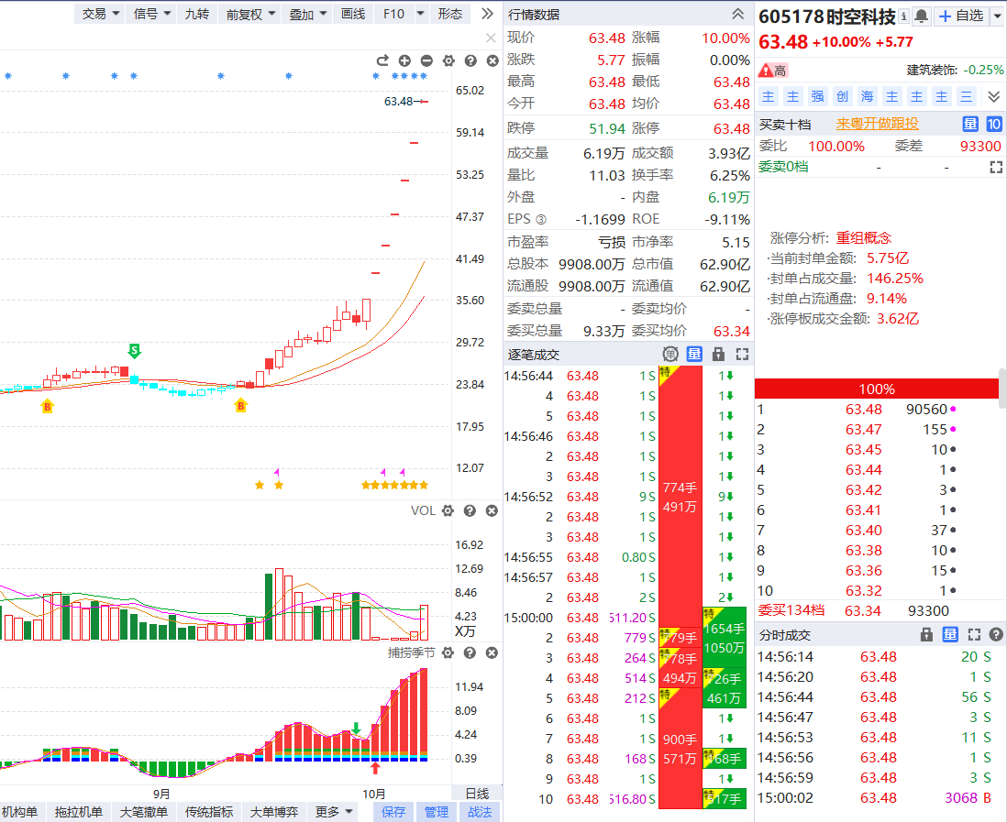
思明南路
时空科技

Slide 9
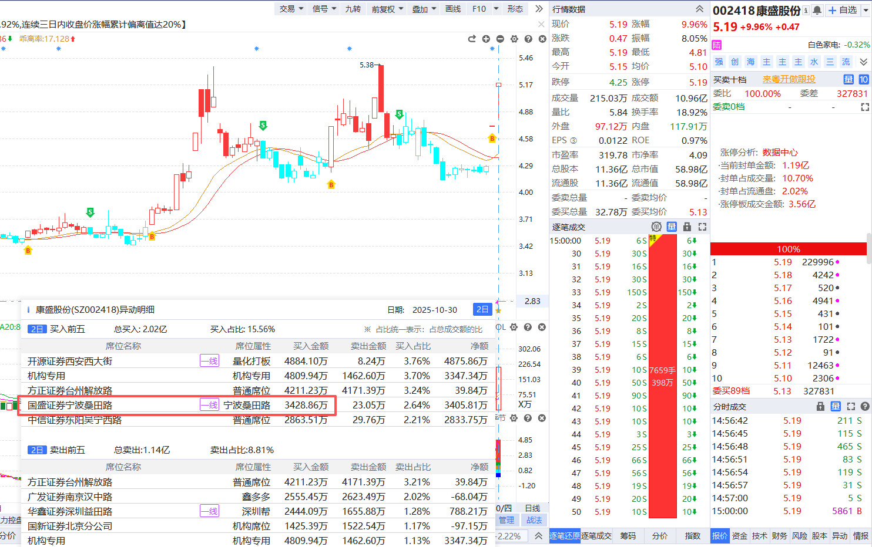
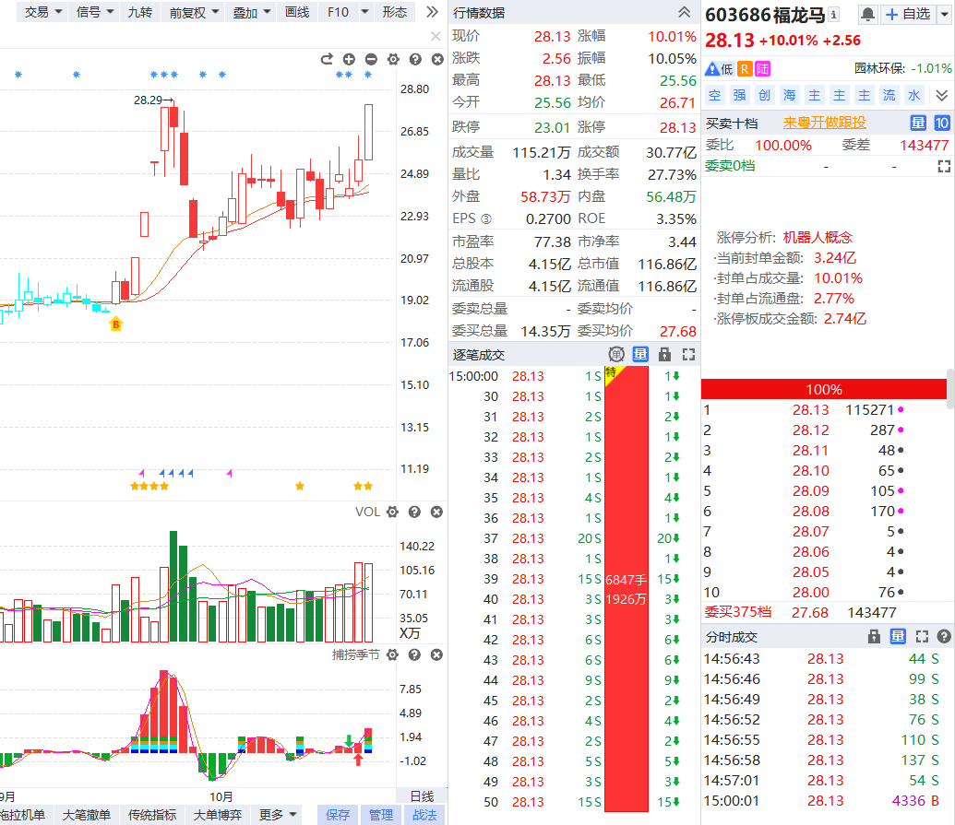
宁波桑田路
康盛股份
福龙马

Slide 10
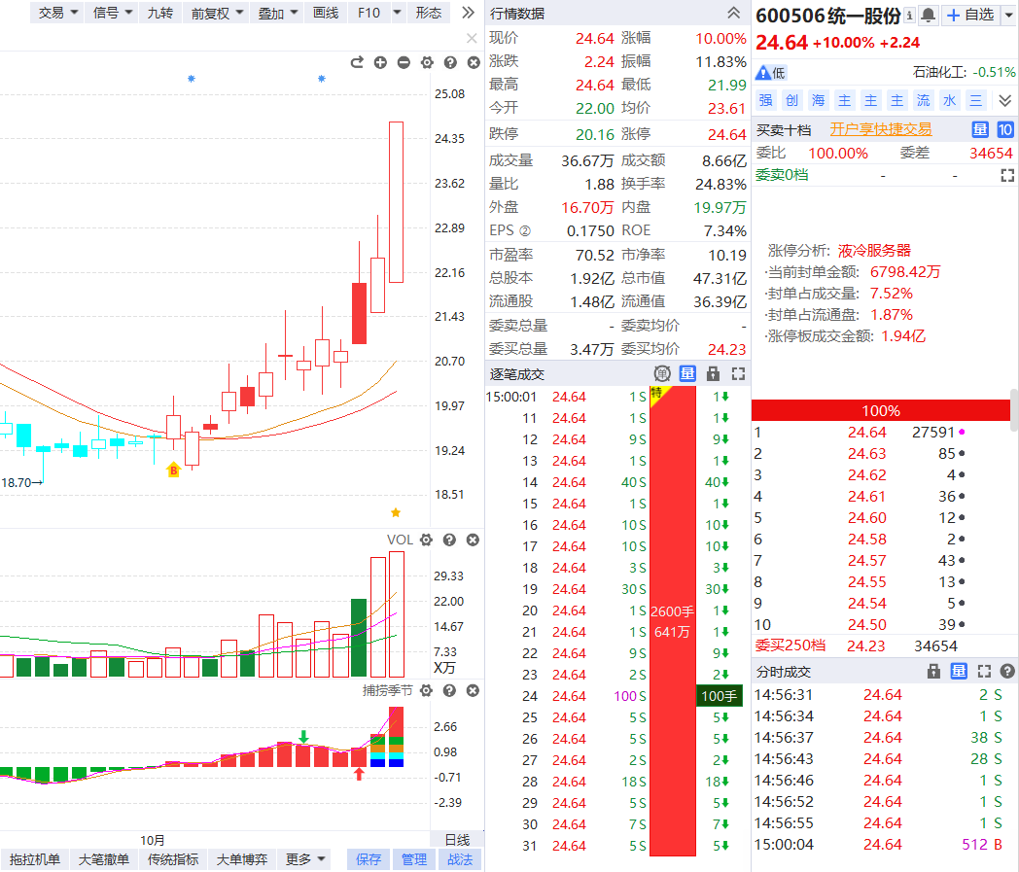
流沙河
统一股份

Slide 11
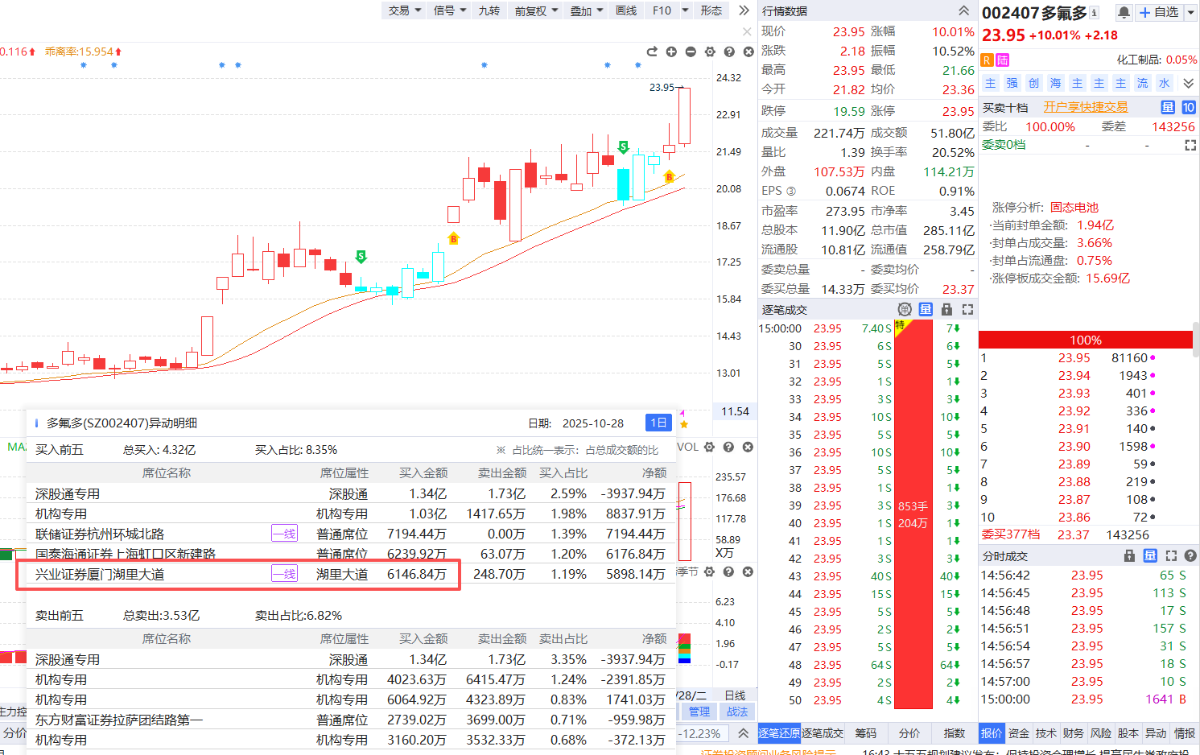
湖里大道
多氟多

Slide 12
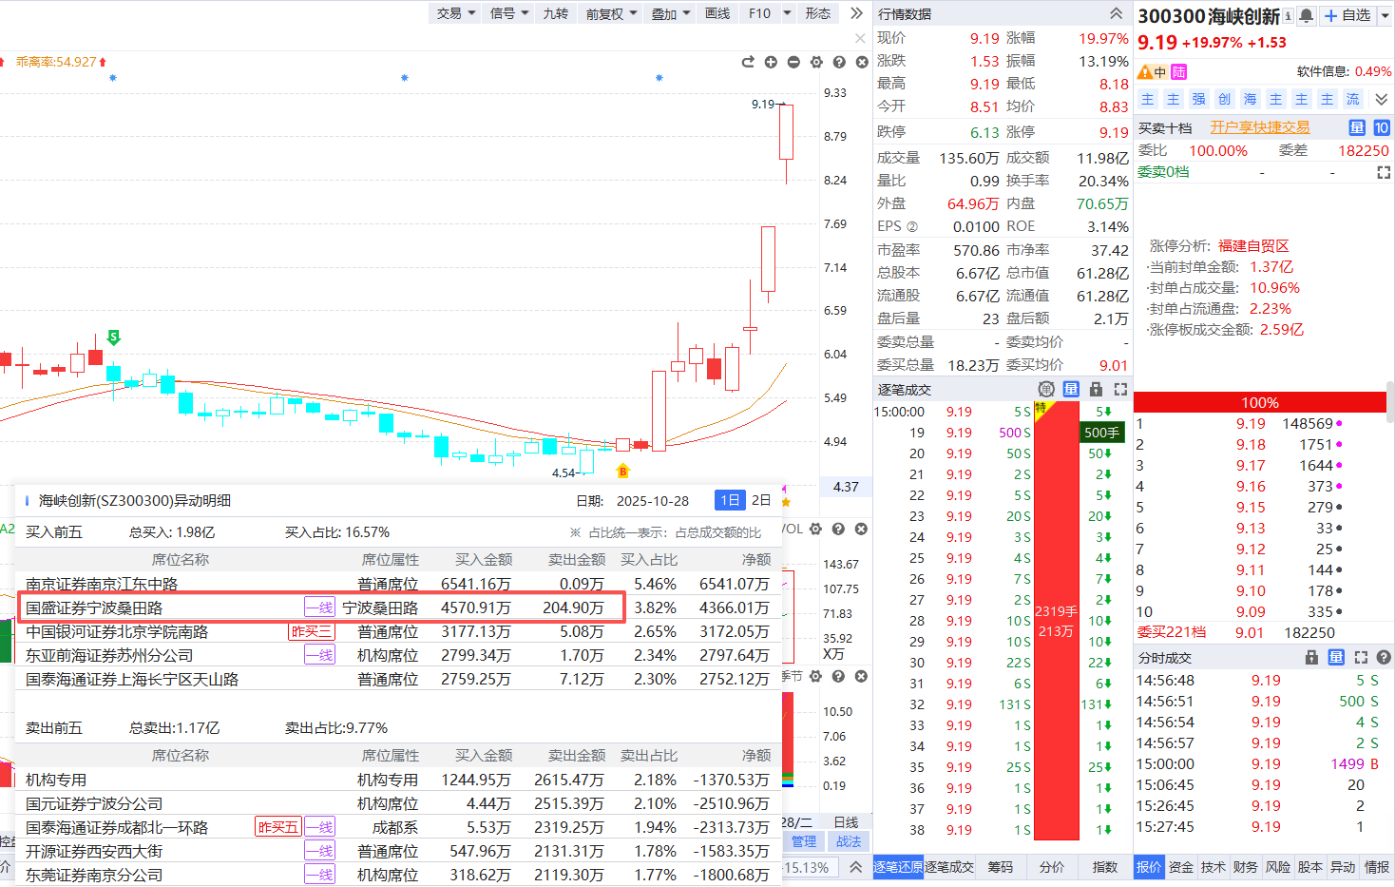
宁波桑田路
海峡创新

Slide 13
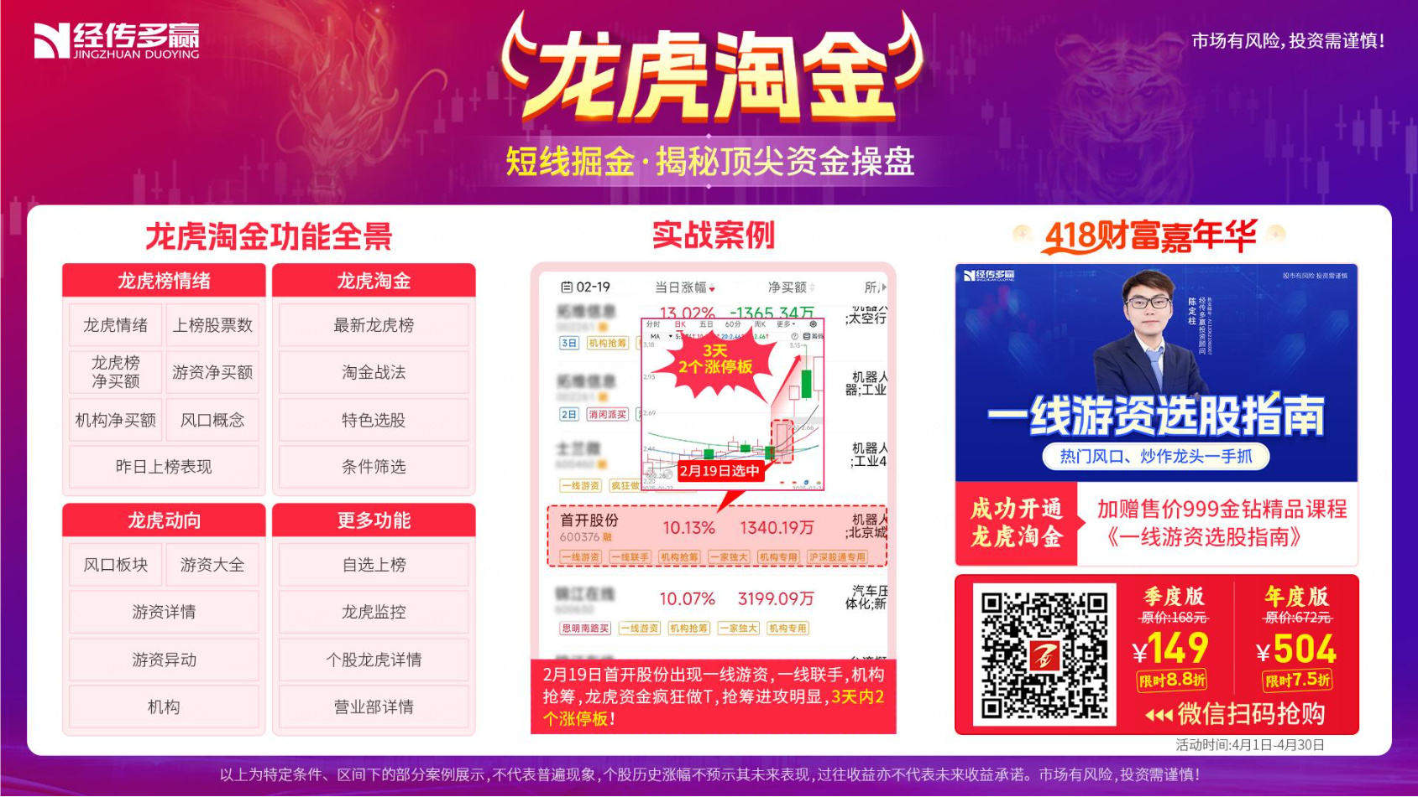
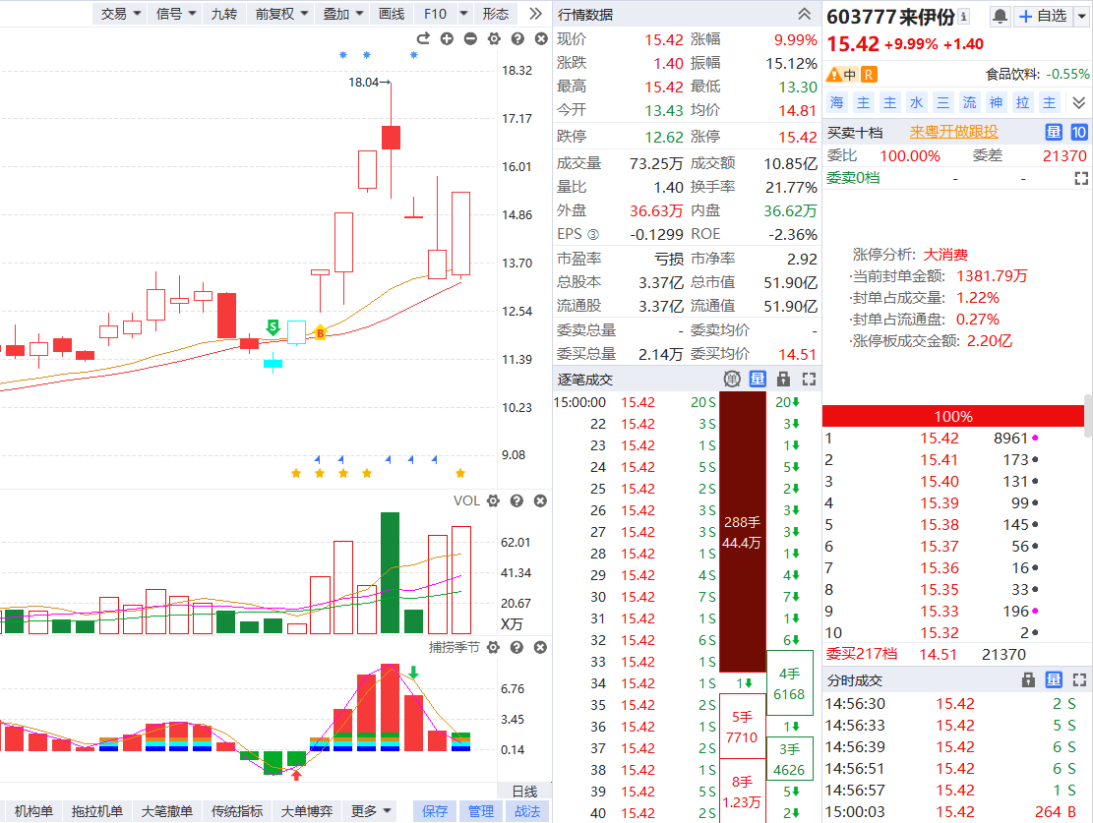
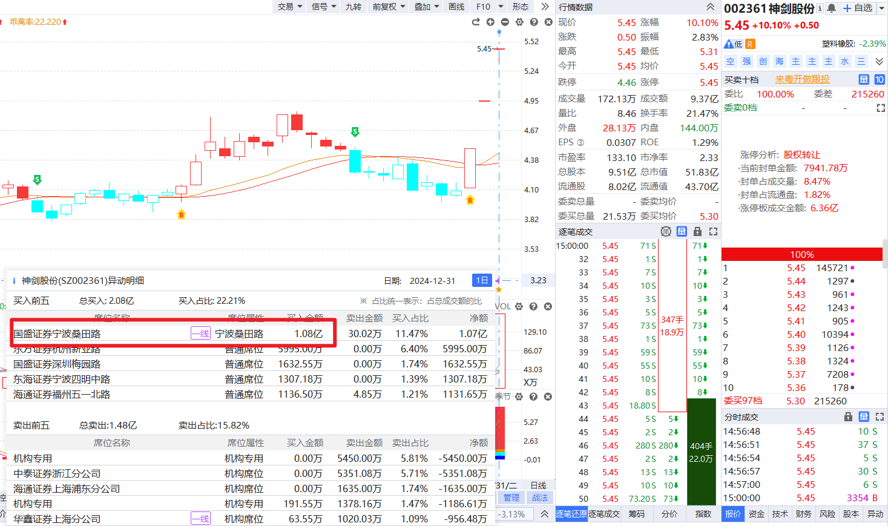
宁波桑田路
来伊份
神剑股份

Slide 14


让投资遇见美好
我司所有工作人员均不允许推荐股票、不允许承诺收益、不允许代客理财、不允许合作分成、不允许私下收款，如您发现有任何违规行为，请立即拨打400-9088-988向我们举报！
风险提示：所有信息及观点均来源于公开信息及经传软件信号显示，仅供参考，不构成最终投资依据，软件作为辅助参考工具，无法承诺收益，投资者应正视市场风险，自主作出投资决策并自行承担投资风险。投资有风险，入市须谨慎！

